Slide 1
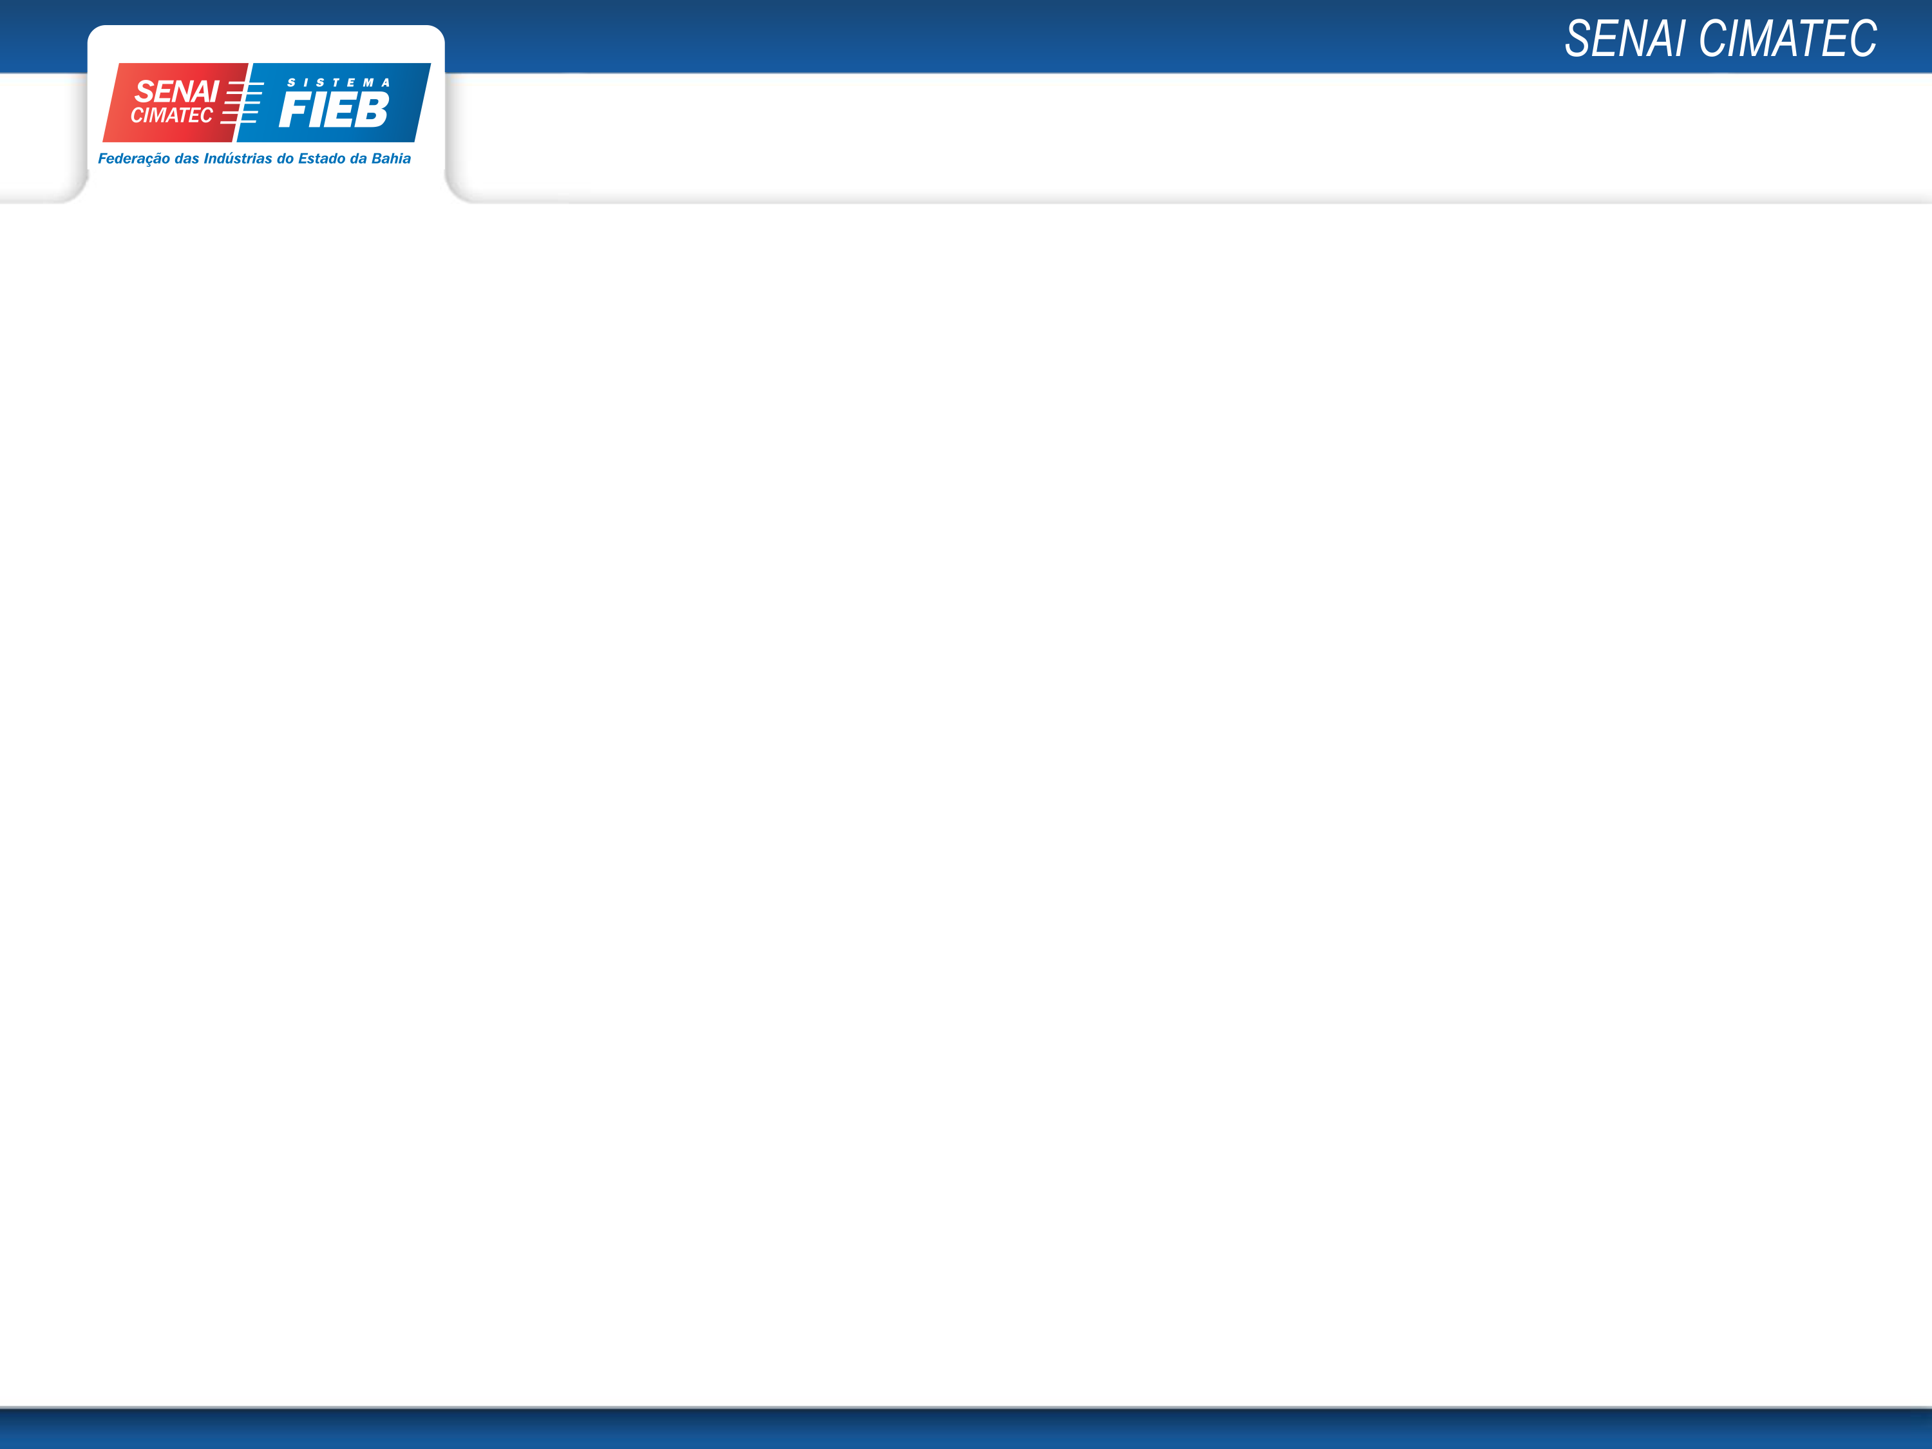
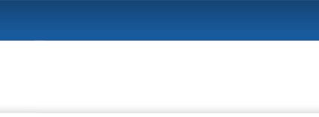
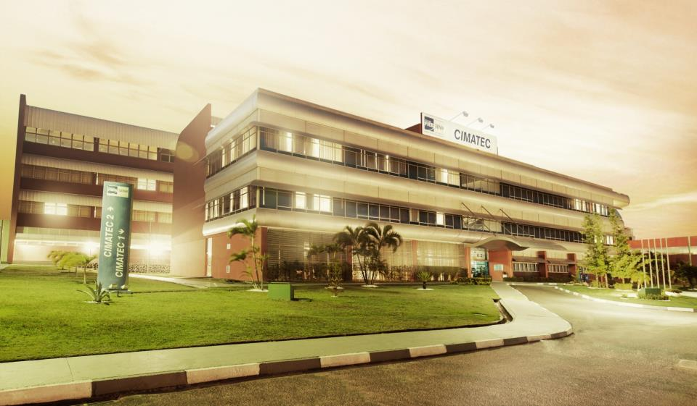


TECNOLOGIA E INOVAÇÃO EM PROL DA INDÚSTRIA

Slide 2
Lógica de Programação
Carga horária: 120h
Professor: Tiago Menegaz
Email: tiago.menegaz@fieb.org.br
2016.1

Slide 3
Introdução
Listas;
Funções de lista.
Diretiva for;

Slide 4
Avaliação
2 Atividades
Valor: 7 pontos cada;
1 Prova
Valor: 10 pontos;
Aluno com nota maior ou igual a 21 pontos estará aprovado.

Slide 5
Informações
A partir de 30 faltas o aluno estará reprovado;
Cada chamada equivale a 1h de aula;
Aluno reprovado por falta não poderá fazer a AVF;
A chamada será feita entre a 1ª e a 2ª hora e entre a 3ª e a 4ª hora, de aula;
A AVF será sempre no 5º dia, corrido, após a realização da última prova.

Slide 6
Informações
As referências para estão disciplina são:
Ramalho, Luciano - Python Fluente – 2015 – editora Novatec.
Menezes, Nilo Ney Coutinho - Introdução a programação com Python – 2ª ed. – 2014 – editora Novatec.
Cardoso Xavier, Gley Fabiano - Lógica de Programação – 12º ed. - 1999

Slide 7
Arquivos
Os arquivos são uma área no disco onde podemos ler e armazenar informações. Arquivos são excelentes formas de entrada e saída de dados para programas. Um arquivo é acessado pelo nome e o caminho, se necessário, mas antes é preciso abri-lo para realizar uma operação: leitura ou escrita. Em Python usa-se a função open(nome, modo)

Slide 8
Arquivos
Por meio da função open(nome, modo), tem-se:
Nome: nome do arquivo – ex. leiame.txt
>>> open('leiame.txt', <modo>)

Slide 9
Arquivos
Modo:
r – leitura;
w – escrita, apaga o conteúdo;
a – escrita, não apaga o conteúdo;
b – modo binário;
'+' - atualiza
>>> open('leiame.txt', 'r')

Slide 10
Arquivos
>>> arquivo = open('números.txt', 'w')
>>> for linha in range(1,101):
    arquivo.write('%d\n' % linha)
>>> arquivo.close()

Slide 11
Arquivos
>>> arquivo = open('números.txt', 'r')
>>> for linha in arquivo.readlines():
    print(linha)
>>> arquivo.close()

Slide 12
Arquivos
Crie um arquivo com as seguintes linhas e salve-o como entrada.txt
;essa linha não deveser impressa
>essa linha deve ser impressa e alinhada a direita
*essalinha deve ser centralizada
Uma linha normal
Outra linha normal

Slide 13
Arquivos
Processamento de um arquivo
>>> LARGURA = 79
>>> entrada =open(‘entrada.txt’)
>>> for linha in entrada.readlines():
      if liha[0]==’;’:
        continue

Slide 14
Arquivos
Processamento de um arquivo
...
      elif liha[0]==’>’:
        print(linha[1:].rjust(LARGURA))
      elif liha[0]==’*’:
        print(linha[1:].center(LARGURA))

Slide 15
Arquivos
Processamento de um arquivo
      else:
        print(linha)
>>> entrada.close()

